Slide 1
Қазақстан тарихы
Шығыс Дешті қыпшақтың саяси бөлектенуі.
Ақ Орда.

Slide 2
ХV ғасырдың 50–70-жылдары Алтын Орда мемлекетi толықтай құлады да, оның иеліктері орнын да бiрнеше жаңа түркі мемлекеттерi:
1.Ноғай Ордасы
2.Қырым хандығы
3.Қазан хандығы
4.Астрахан хандығы
5.Сiбiр хандықтары құрылды.
Олар кейiн Орыс мемлекетiнiң құрамына ендi.

Slide 3
Қазақстан аумағында Алтын Орда құлағаннан кейін бірнеше мемлекеттер
1.Ақ Орда
2.Моғолстан
3.Әбілқайыр хандығы
4.Ноғай ордасы
Бұл мемлекеттерде түркі халықтары: қазақтар, өзбектер, қырғыздар, татарлар, ноғайлар т.б. қалыптасты.
Қазақ хандығы құрылуының тарихи алғышарты жасалды.

Slide 4
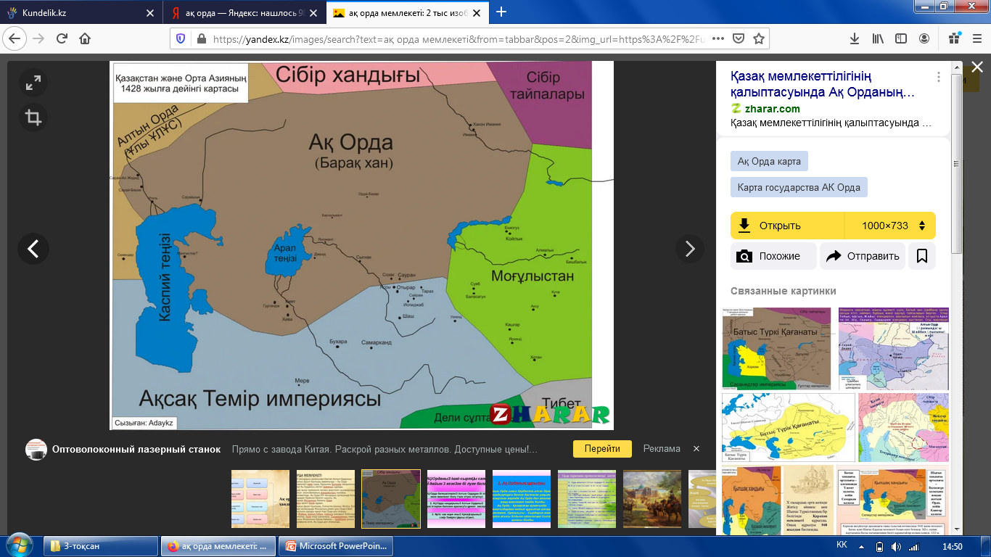
ХІІІ ғасырдың ортасы – XV ғасырдың басында Шығыс Дешті Қыпшақ аумағында Ақ Орда мемлекеті өмір сүрді.

Slide 5
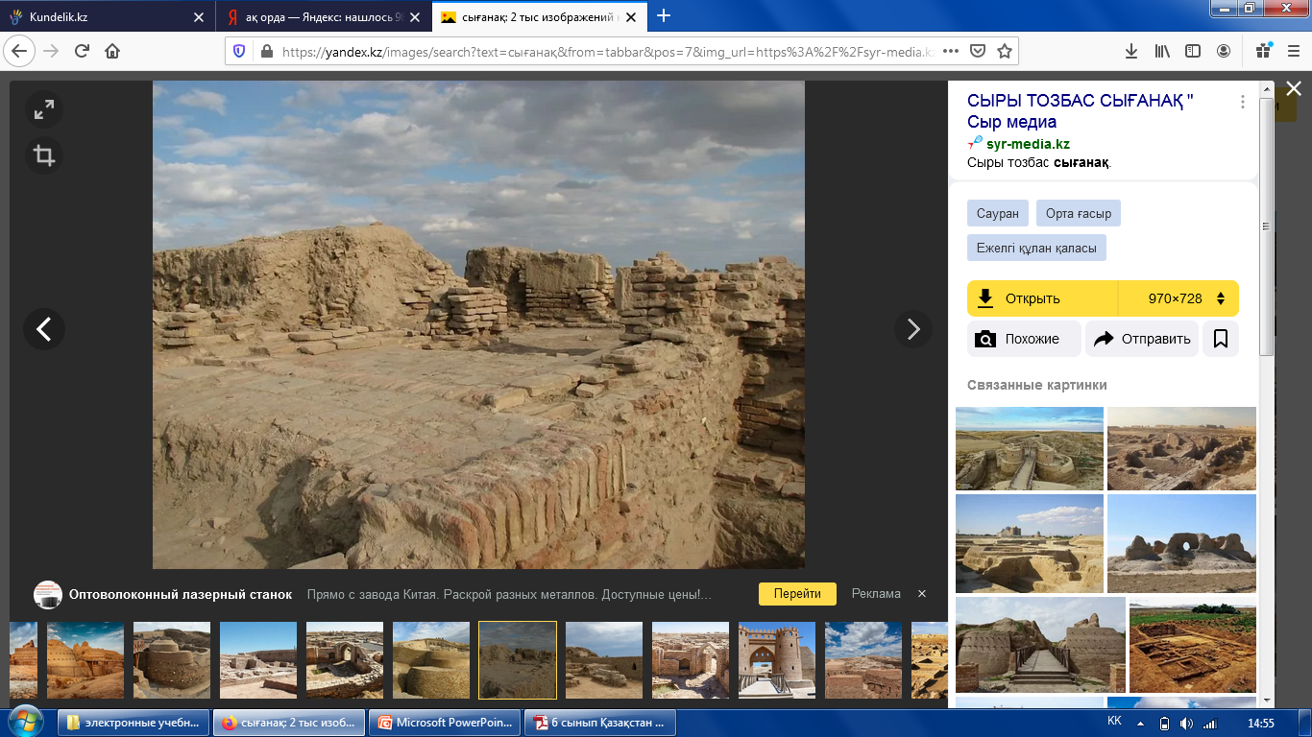
Ақ Орданың орталығы – Сығанақ қаласы бол- ды. Мемлекетте түркi тiлдес тайпалар және жорық барысында келген монғолдар да болды. Монғол тайпалары ХIV ғасырға қарай толықтай түркiлендi.

Slide 6
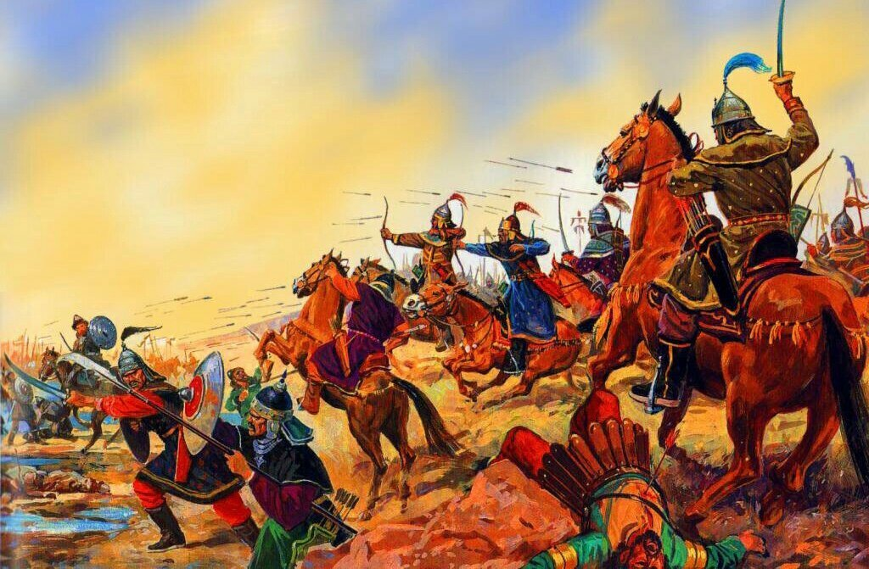
Саяси тарихы. Ақ Орданың саяси тарихын үш кезеңге бөлуге болады. Бiрiншi кезең Шығыс Дештi
Қыпшақтың аумағын Алтын Орда билiгiнен босату жолындағы ұзаққа созылған күреспен сипаттала- ды. ХIV ғасырдың ортасында Ерзен мен Мүбәрак қожа хандар Алтын Ордаға тәуелдiлiктi түпкiлiктi түрде жойды.

Slide 7
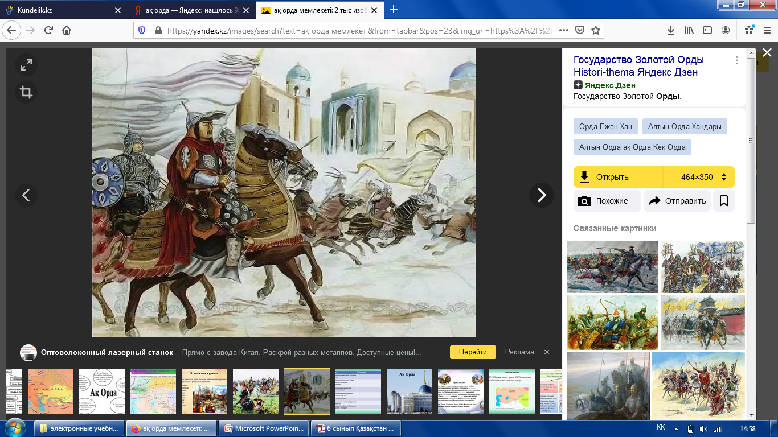
Екiншi кезең – бұл Ақ Орданың күшейген кезеңi. ХIV ғасырдың 60–70-жылдары билік құрған Ұрұс хан тұсында Ақ Орда айтарлықтай нығайып, бүкiл Алтын Орданы бiрiктiрушi ұлыс ретiнде көрiндi.

Slide 8
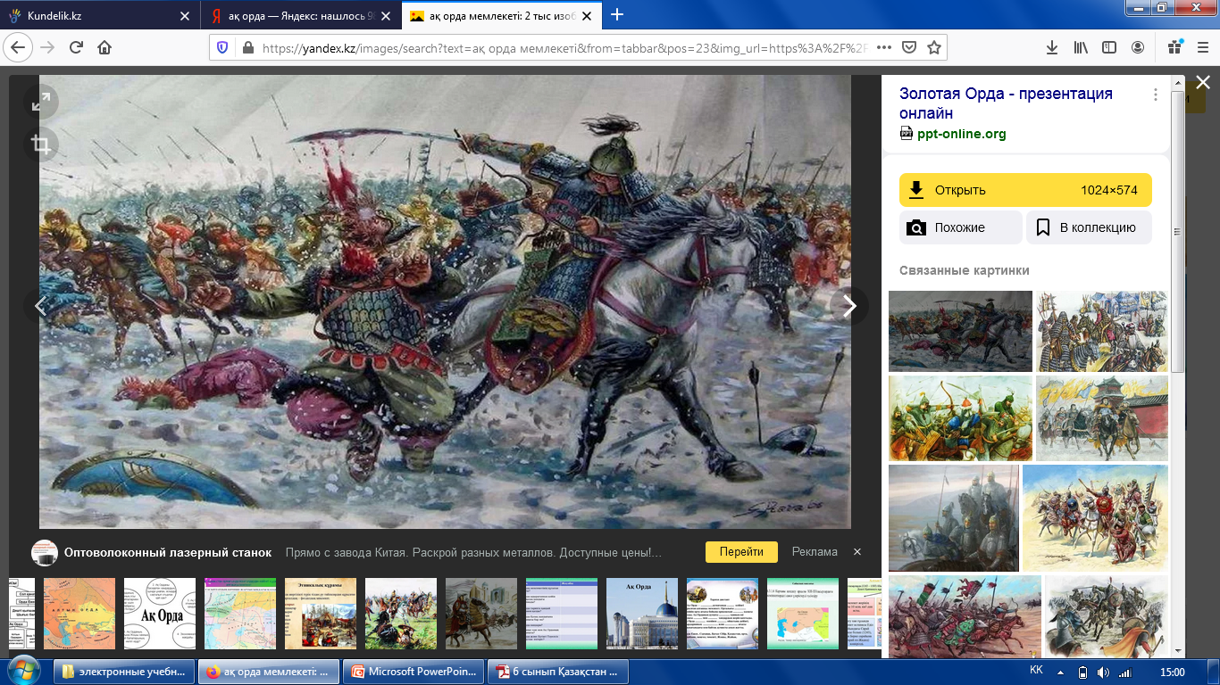
Мемлекет тарихының үшiншi – соңғы кезеңi Мауараннахрдың билеушiсi Әмiр Темiр басқыншылығына қарсы күрес кезеңi. Осы күрестегі барша ауыртпалық Ақ Орда билеушісі Ұрұс ханға түстi.
ХIV ғасырдың соңы – ХV ғасырдың басында Ақ Орда Әмiр Темiр әскерiнiң бiрнеше жойқын шапқыншылығына ұшырады.

Slide 9
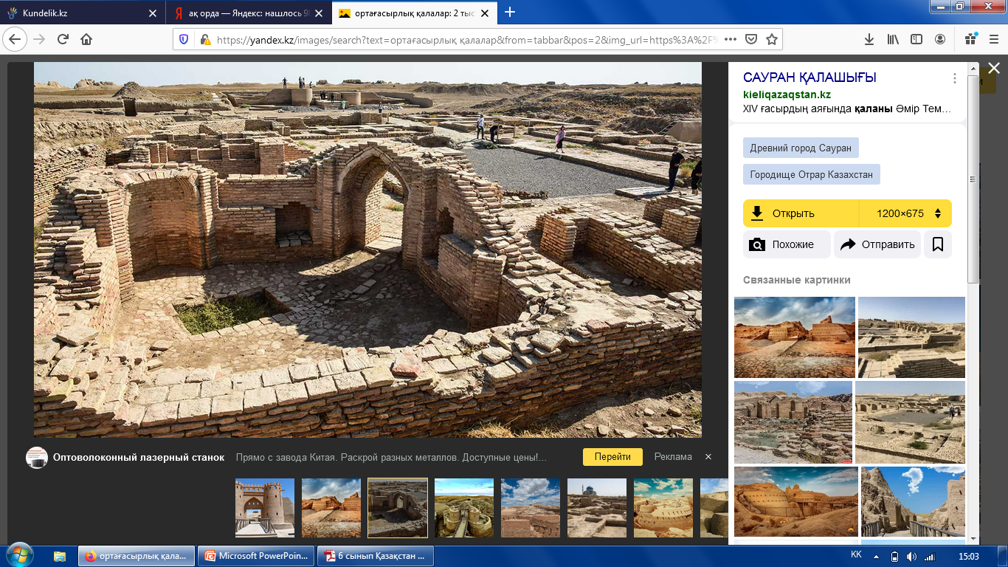
Мемлекеттің құлауы. ХIV ғасырдың 70–80- жылдары Әмір Темiрдің Ақ Орда мен Моғолстан аумағына жасаған ондаған жорықтары нәтижесiнде мемлекет әлсiреді. Тұрғындар аяусыз қырылды немесе тұтқынға түсті. Көшпелiлер үшiн маңызы зор Оңтүстiк Қазақстан аумағы, оның қалалары: Сығанақ, Отырар, Сауран, Ясы, Сайрам күйреді.

Slide 10
ХIV ғасырдың соңы – ХV ғасырдың басында Әмір Темiрдiң басқыншылық соғыстары мен iшкi қырқыстар нәтижесiнде Ақ Орда айтарлықтай әлсiредi. 1423– 1428 жылдары Ұрұс ханның немересi Барақ Ақ Ордадағы билiкті бiраз уақыт нығайтты. 1425 жылы Барақ Әмір Темiрдiң немересi Ұлықбекке қарсы жорыққа шығып,
Сығанақ қаласымен бiрге Сырдарияның орта ағысы бөлігін қайтарып алды. Бiрақ 1428 жылы Барақ қайтыс болып, Ақ Орда аумағындағы билiк Шайбани ұрпағы Әбiлқайырдың қолына өттi. Ұрұс хан мен Барақтың ұрпақтары өз билiктерiн өздерi мұрагерлік еткен жерлерде ғана – Қазақстанның оңтүстiк аймақтарында сақтап қалды. Әмір Темiрдiң Ақ Орда мен Моғолстанға басқыншылық саясаты қазақ тайпаларының бiрiгуi мен мемлекеттiк дамуын тежедi.

